Slide 1
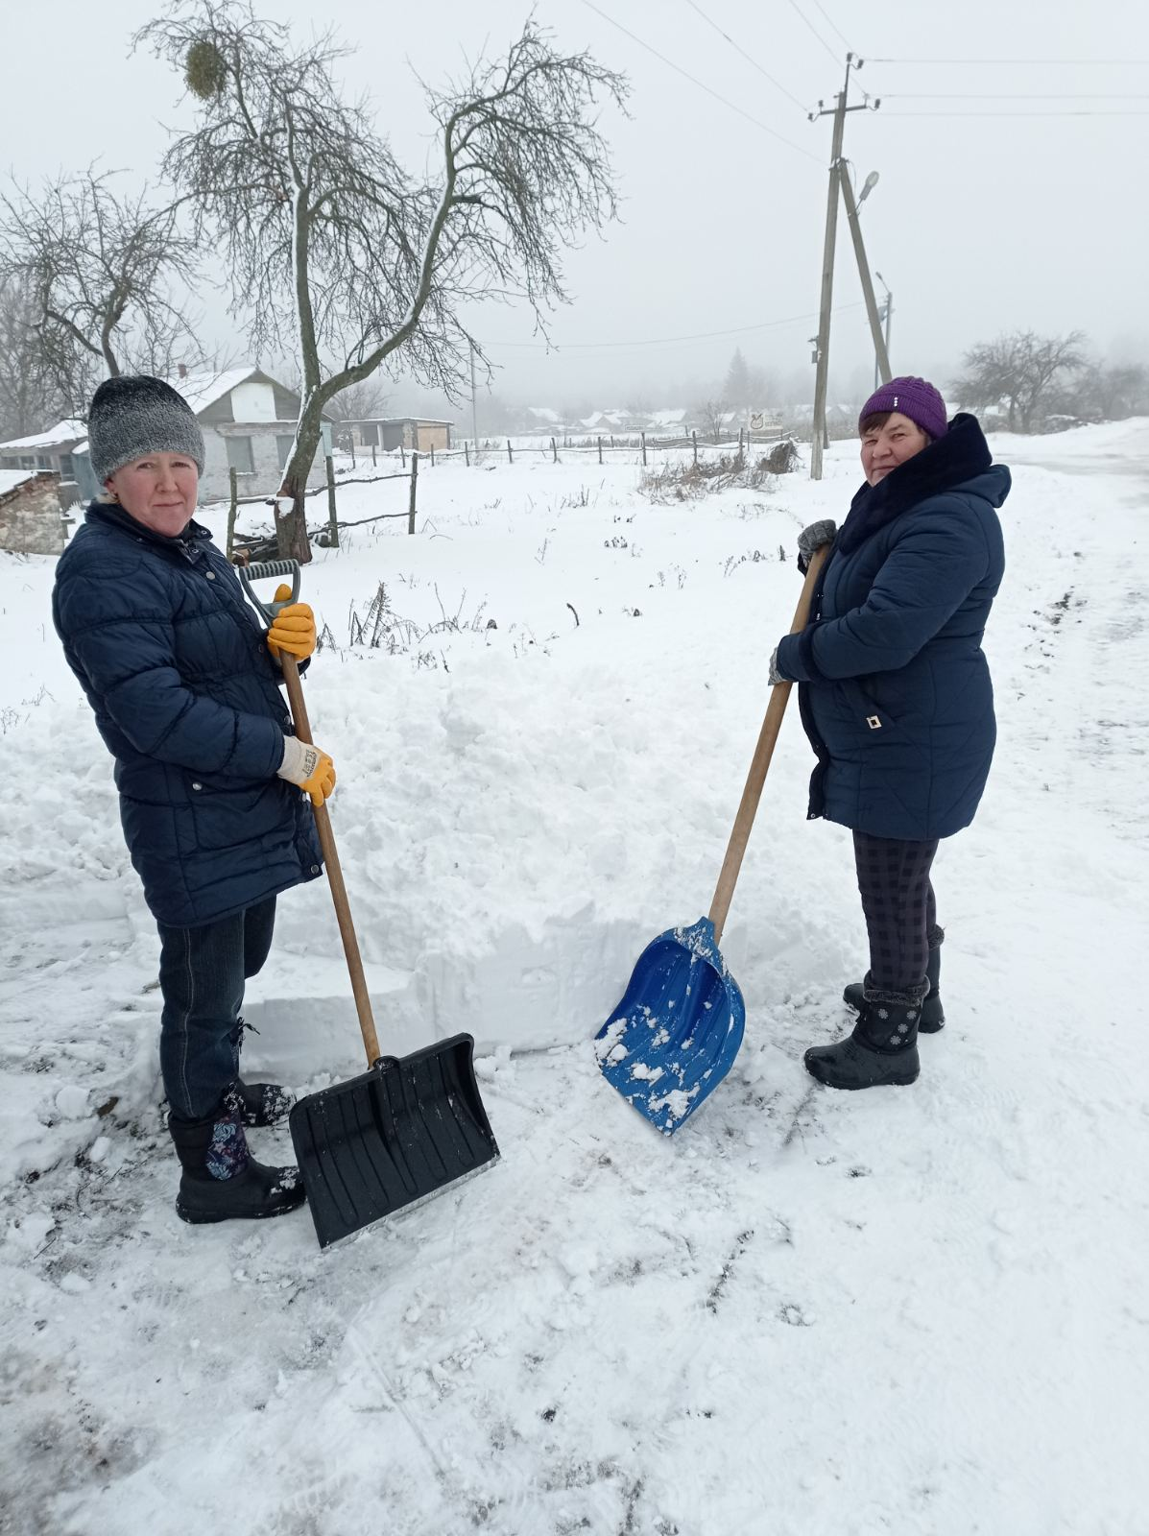
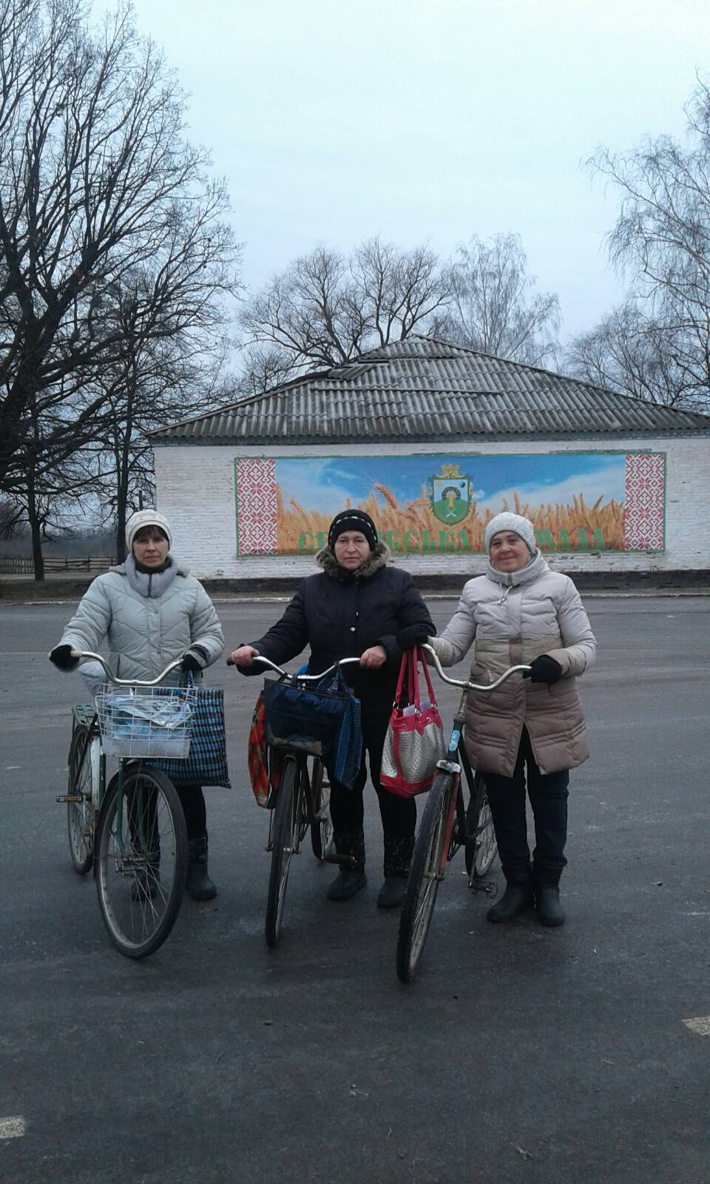
«Центру надання соціальних послуг» Сергіївської сільської ради

Slide 2
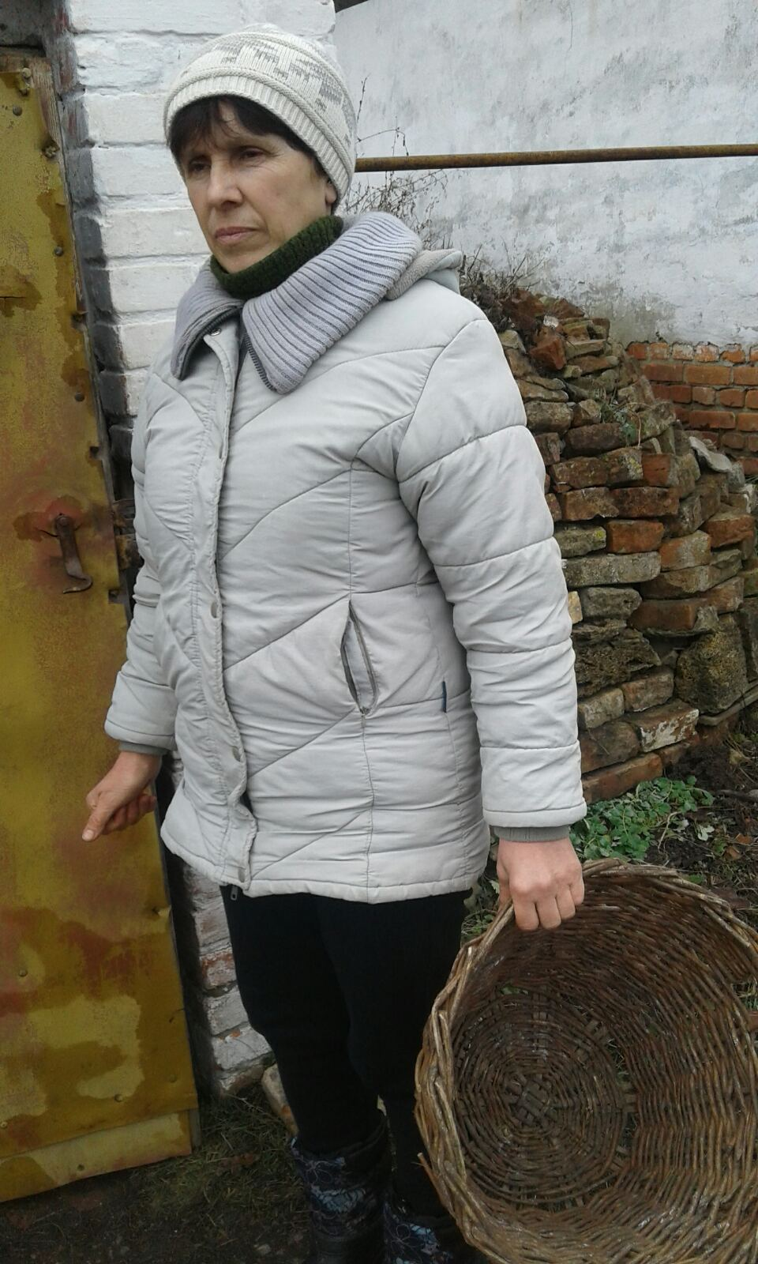
«Центр надання соціальних послуг» Сергіївської сільської ради
ЦНСП Сергіївської сільської ради створений 01.03.2018 року
У ЦНСП працює 13 чоловік: Директор, бухгалтер, соціальний працівник та 10 соціальних робітників.
Соціальні послуги надаються, як за місцем проживання, так і в приміщенні Центру

Slide 3
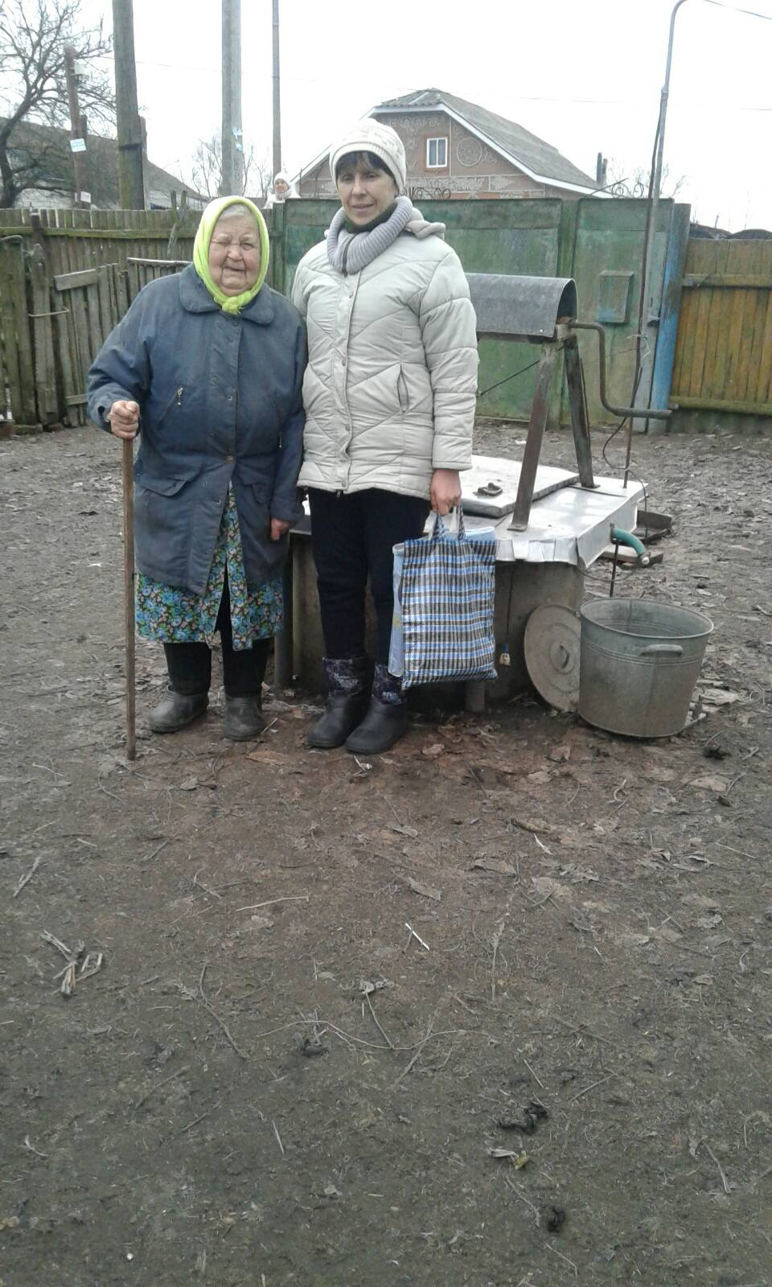
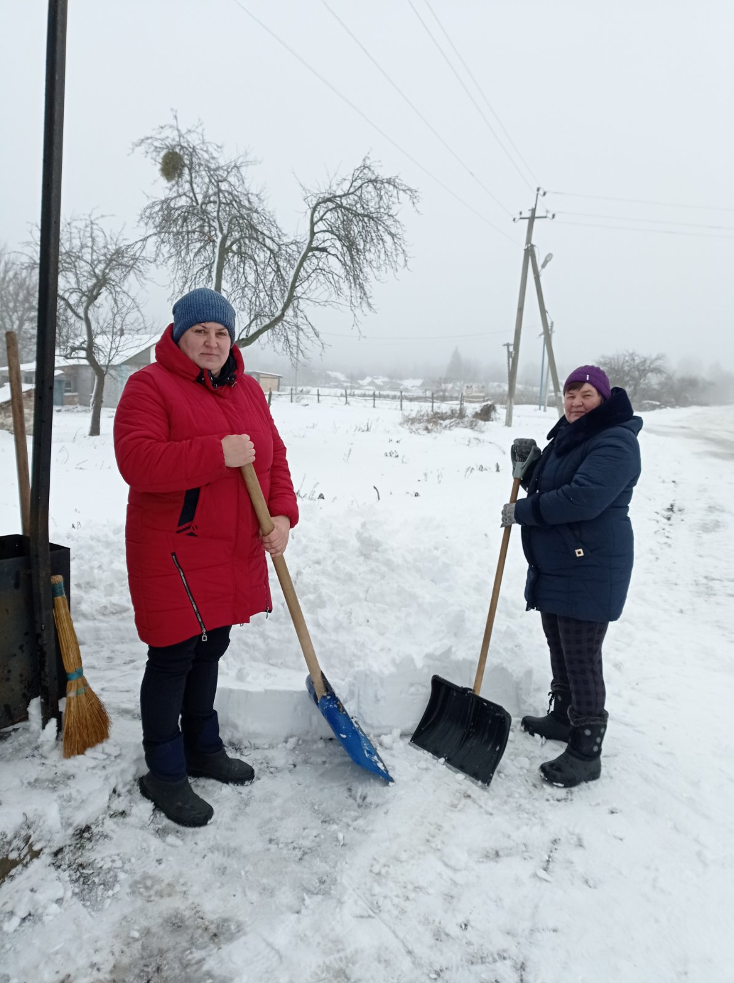
Послуг із забезпечення технічними засобами реабілітації-2

Slide 4
Послуги соціального характеру в комплексній програмі «Соціальна громада»
за 2020 рік спеціалістами було сформовано 134 справи.

Slide 5
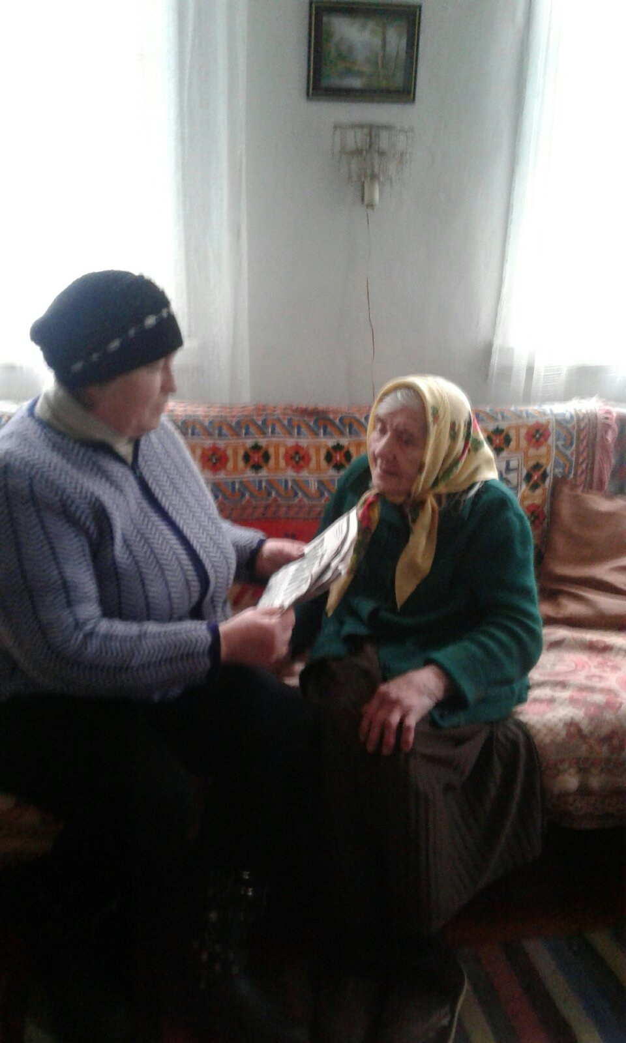
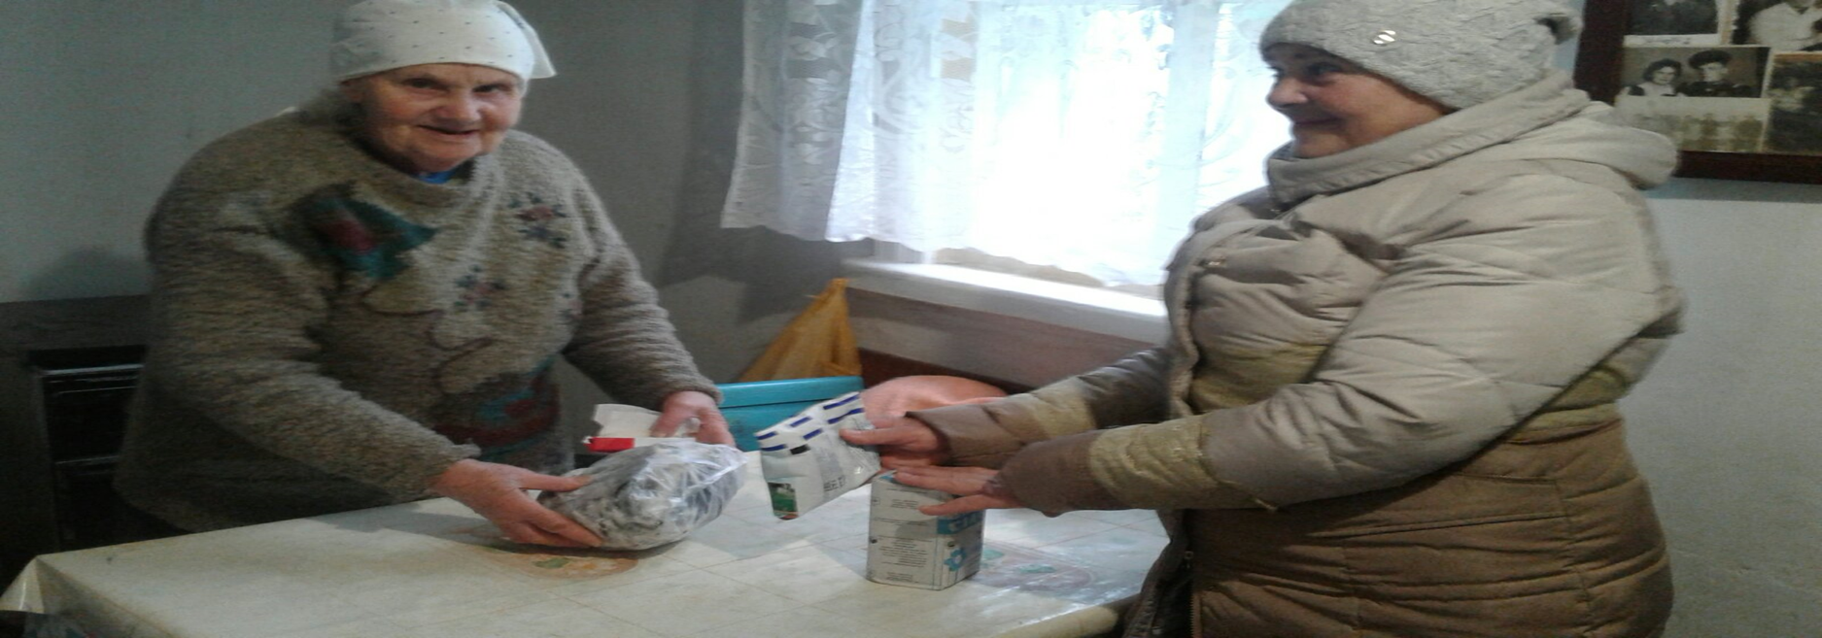
Консультування з питань пенсійного фонду України-161 послугу

Slide 6
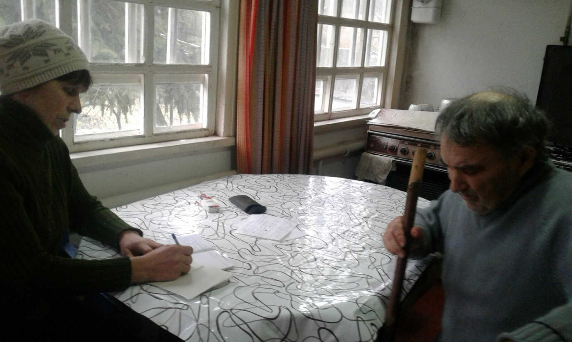
Інші послуги соціального характеру -115 Послуг «Соціальне таксі» - о

Slide 7
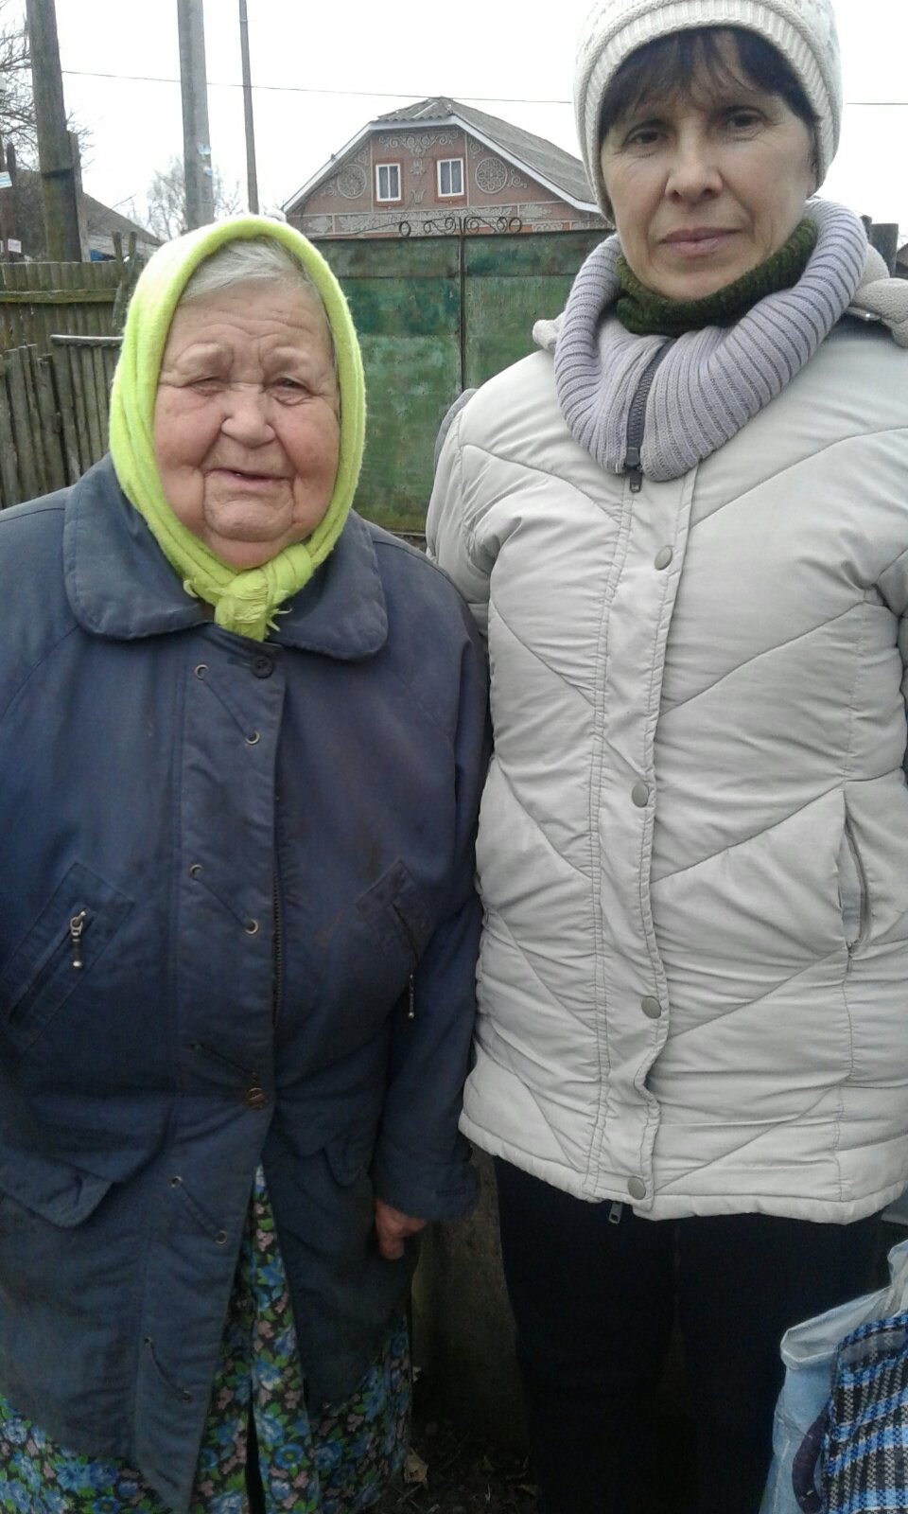
«Центр надання соціальних послуг» Сергіївської сільської ради
Соціальні послуги « Догляд вдома»
За 2020 рік:
59 осіб отримали 6032 послуг з них 13 осіб отримали 764 платних послуг
.

Slide 8
Фінансова звітність ЦНСП за 2020рік
Загальний фонд
Спец фонд
 | Заробітна плата | нарахування | Предмети, матеріали, обладнання | Канцелярські матеріали | Оплата послуг
Запланована | 950699 | 241000 | 12000 | - | 18000
Використано | 920978 | 232273 | 5429 | 5429 | 3710
Залишок | 29721 | 8727 | 6571 | - | 14290
Залишок на 01.01.2020р. | надходження | використання | залишок | Перелік
16721 | 14828 | 2190 | 29359 | Маски, перчатки рукавички, дез. засоби

Slide 9
Спец фонд
Залишок на 01.01.2020р. | надходження | використання | залишок
16721 | 14828 | 2190 | 29359
Спец фонд

Slide 10
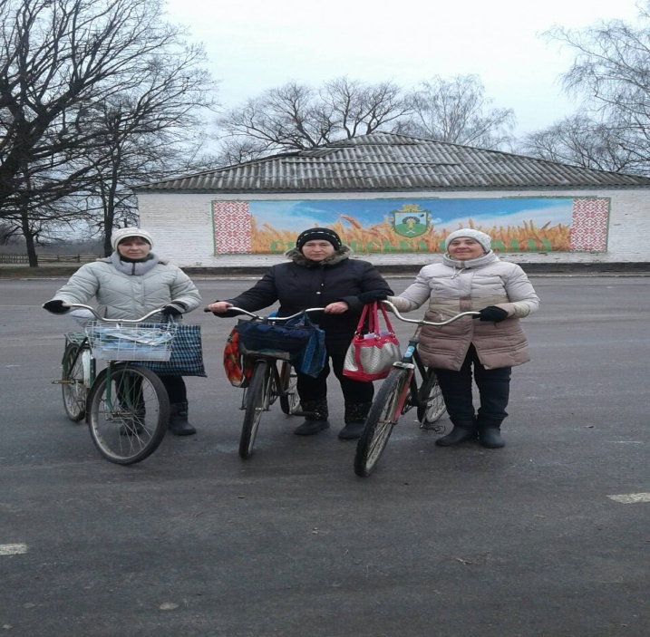
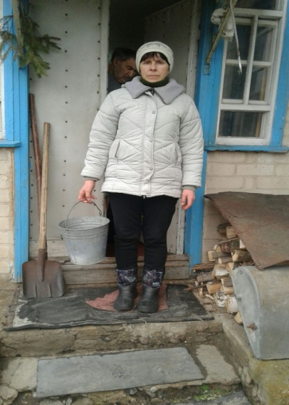
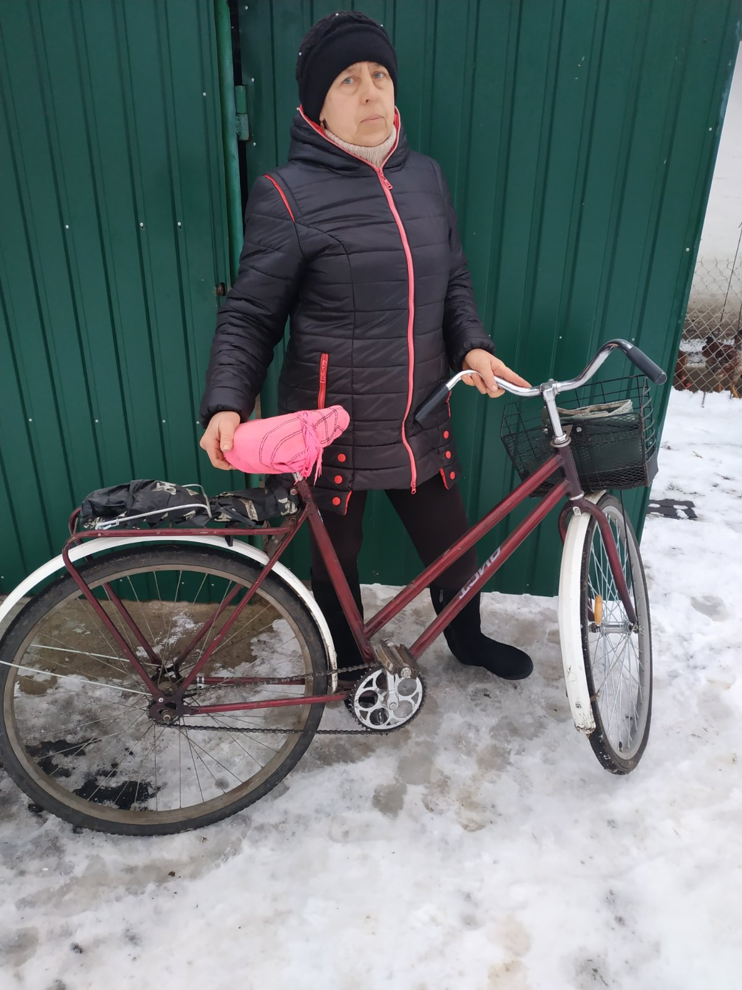
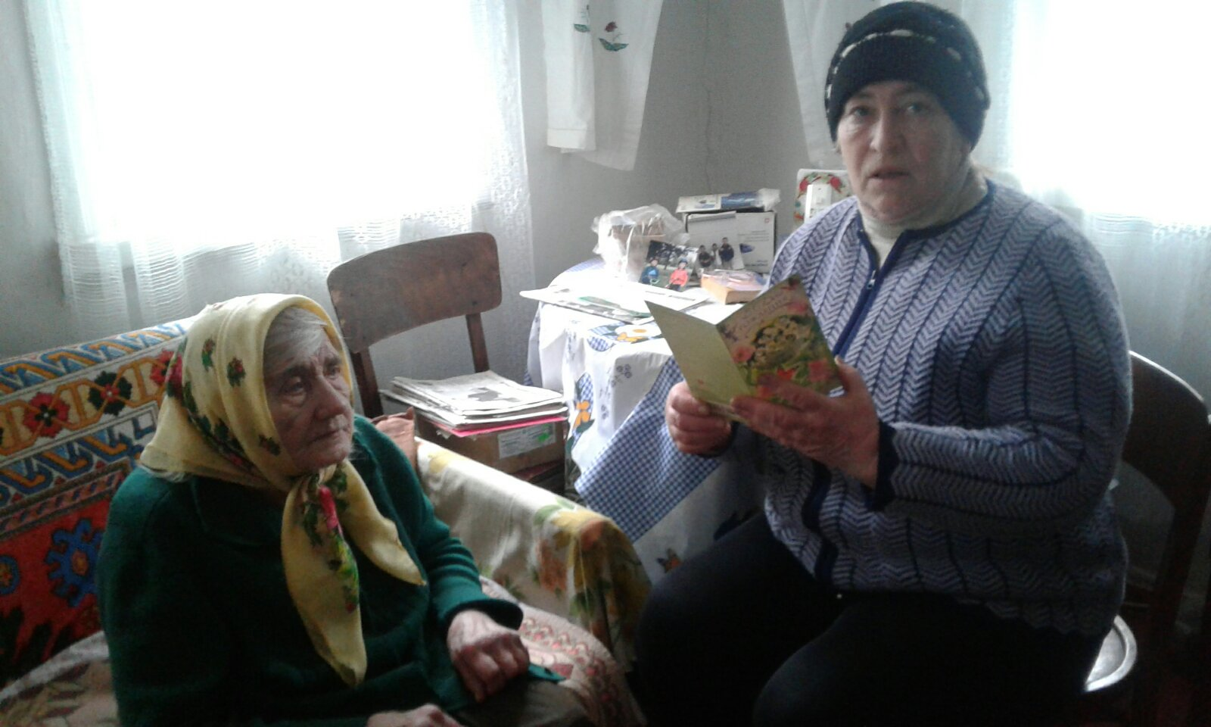
Дякую за увагу : )

